Slide 1



TRƯỜNG TIỂU HỌC A TTVĐ
Chào mừng các thầy cô giáo đến dự giờ thăm lớp
Môn Tin học
GV: Trần Quốc Trường

Slide 2


Bài: BẢO VỆ THÔNG TIN CÁ NHÂN
Sách giáo khoa trang 47

Slide 3

Mục tiêu bài học
- Biết được thông tin cá nhân và gia đình có thể được lưu trữ và trao đổi nhờ máy tính.
- Biết được việc người xấu có thể lợi dụng thông tin cá nhân và gia đình để gây hại cho em và gia đình.
- Có ý thức bảo vệ thông tin cá nhân và gia đình khi giao tiếp qua máy tính.

Slide 4

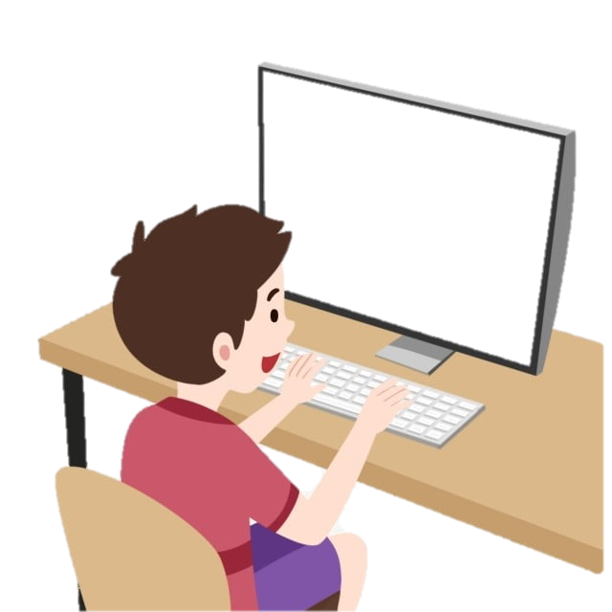

Khởi động
Kẻ xấu thường lây cắp thông tin cá nhân trên Internet của một số người rồi dùng thông tin này gây hại cho họ. Trên ti vi có nhiều bản tin về điều này. Nếu em biết được những bản tin như thế, hãy kể cho cả lớp cùng biết.

Slide 5

1. Thông tin cá nhân có thể được lưu trữ và trao đổi nhờ máy tính
? Em hãy cho biết một vài thông tin của gia đình em được lưu trữ ở máy tính hoặc điện thoại của bố, mẹ.
Nhờ có máy tính, mọi người trong gia đình có thể lưu trữ và gửi thông tin cho nhau.

Slide 6
2. Bảo vệ thông tin cá nhân khi giao tiếp qua máy tính
? Vì sao em phải bảo vệ thông tin cá nhân và gia đình khi giao tiếp trên Internet?
Khi giao tiếp trên Internet, em không nên tuỳ tiện cung cấp nhung thông tin cá nhân và gia đình, ví dụ như: họ tên, địa chỉ nhà, số điện thoại, tên các thành viên trong gia đình, thẻ thanh toán trực tuyến,...

Slide 7

KẾT LUẬN
Kẻ xấu có thể lợi dụng thông tin cá nhân và gia đình để gây hại cho em và gia đình như: giả mạo, lừa đảo, bắt cóc,…

Slide 8


LUYỆN TẬP
Theo em, những thông tin nào dưới đây là thông tin cá nhân và gia đình?
1) Địa chỉ của trường em.
2) Số điện thoại của bố, mẹ em.
3) Địa chỉ nơi làm việc của thành viên trong gia đình.
4) Tên đầy đủ của em và các thành viên trong gia đình..
Tất cả các đáp án trên đều đúng.

Slide 9
Bài tập
Nếu tuỳ tiện đưa ra thông tin cá nhân khi giao tiếp trên Internet thì kẻ xấu có thể lợi dụng thông tin này để làm những gì có hại cho em?

Slide 10
GHI NHỚ
  Em cần bảo vệ thông tin cá nhân khi giao tiếp qua máy tính. Người xấu có thể lấy cắp những thông tin để giả mạo, lừa đảo, bắt cóc, gây hại cho em và gia đình.

Slide 11

Làm theo lời cô nói

Slide 12
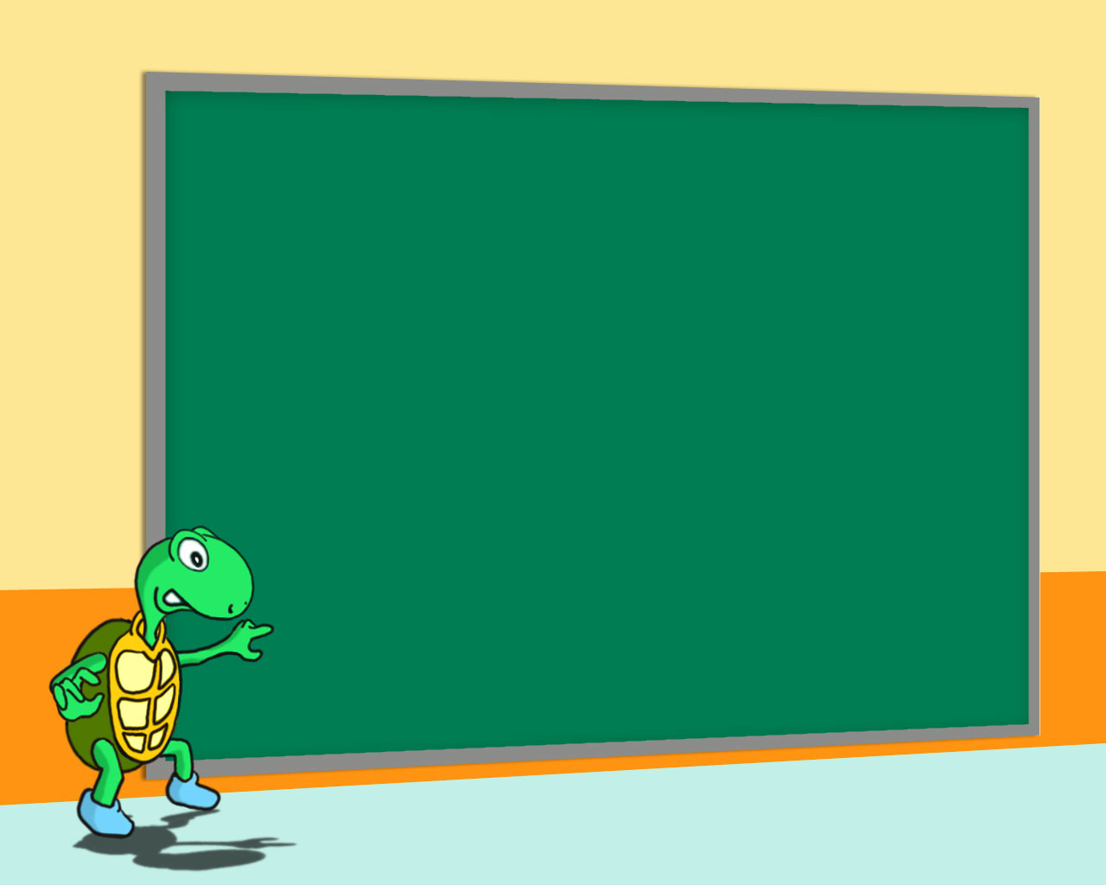



CHÚC CÁC EM HỌC TỐT

